Slide 1
КОНСТРУКТИВНО ТВОРЕШТВО
Конструкторството е техничка дејност која се занимава со проектирање-изработување скица и технички цртеж а потоа конструирање
( составување )на различни видови:машини,автомобили,авиони,куќички,
ракети,мостови и др.

Slide 2
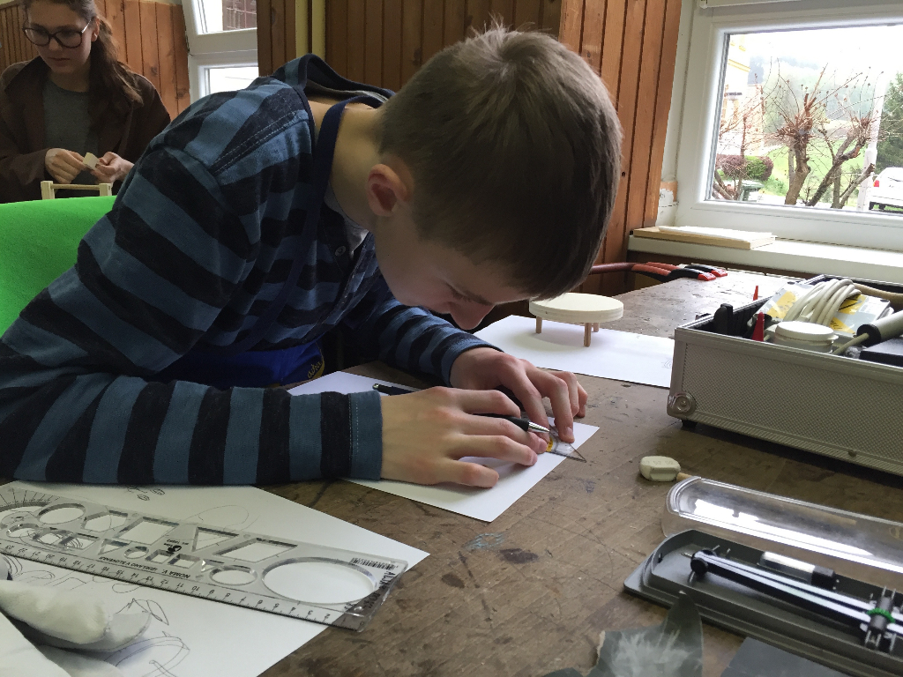
проектирање-изработување скица и технички цртеж

Slide 3

КОНСТРУИРАНИТЕ (СОСТАВЕНИТЕ )машини,автомобили,авиони,куќички, ракети,мостови СЕ ВИКААТ КОНСТРУКЦИИ

Slide 4
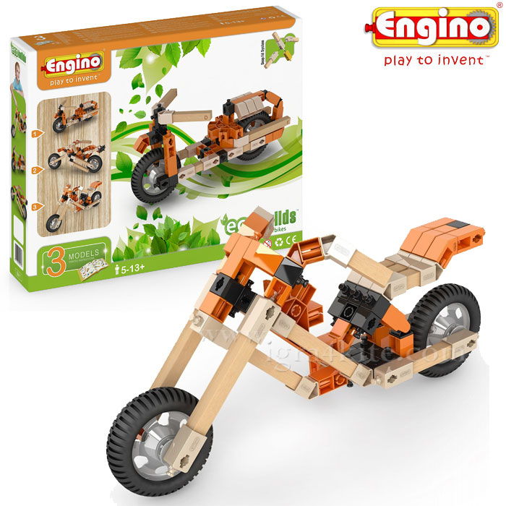
КОНСТРУКЦИЈА НА МОТОР

Slide 5
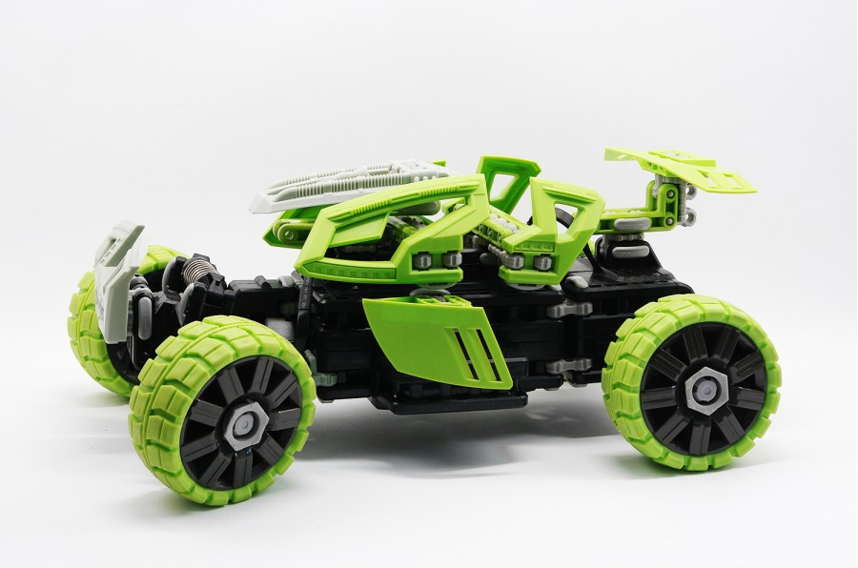

Slide 6
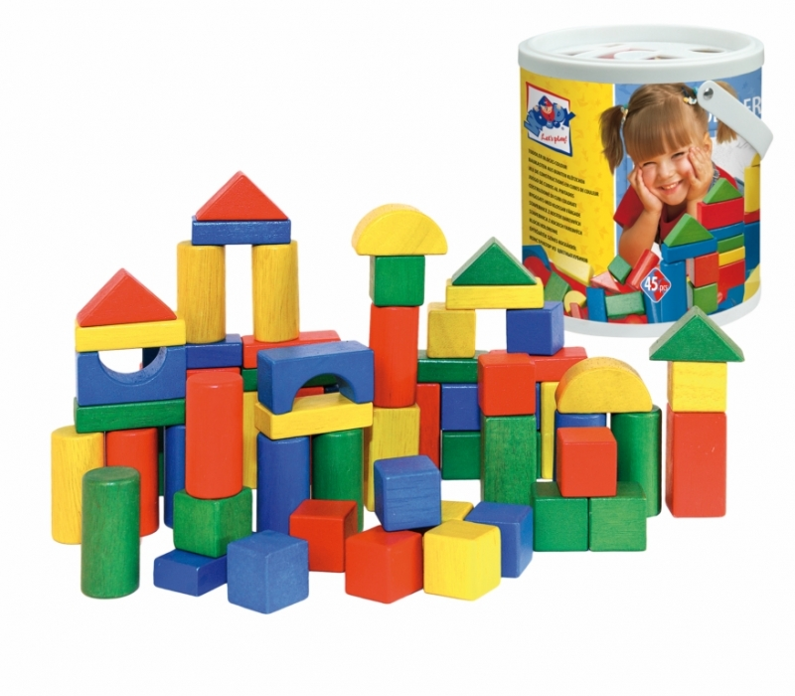
КОНСТРУКЦИЈА СО ДРВЕНИ КОЦКИ

Slide 7
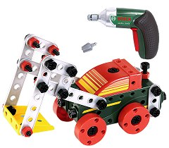
БАГЕР

Slide 8
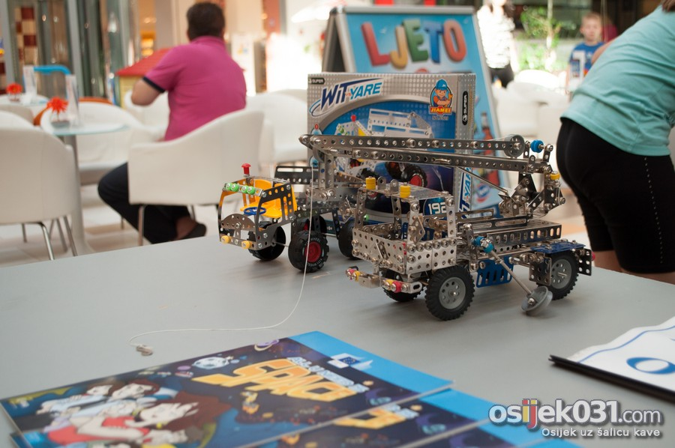
КОНСТРУКЦИЈА СО МЕТАЛНИ ЕЛЕМЕНТИ

Slide 9
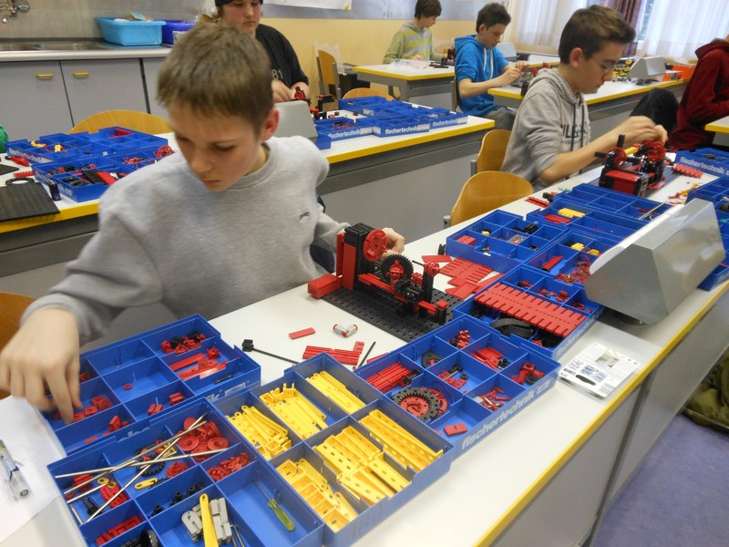
-КОНСТРУКТОРСКИОТ МАТЕРИЈАЛ НАЈЧЕСТО Е ИЗРАБОТЕН ОД МЕТАЛ,
ДРВО ИЛИ ПЛАСТИКА.
-ОВИЕ ЕЛЕМЕНТИ НАЈЧЕСТО СЕ СМЕСТЕНИ ВО СПЕЦИЈАЛНИ КУТИИ ВО КОИ ШТО ИМА МАШИНСКИ ЕЛЕМЕНТ И УПАТСТВО ЗА РАБОТА

Slide 10
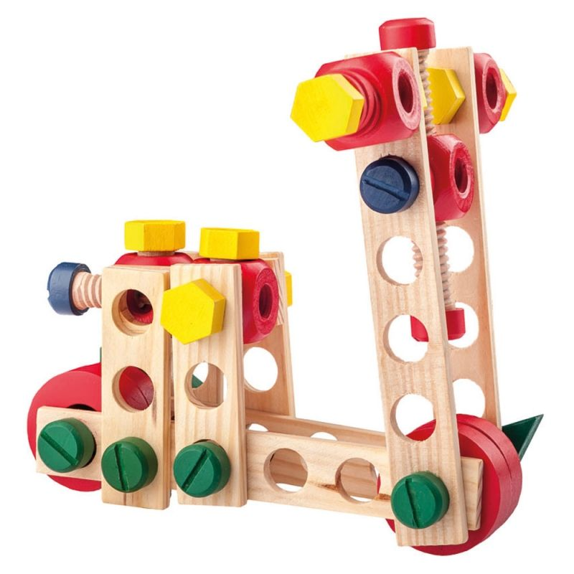
ЗАВРТКИ И НАВРТКИ
1.СПОЈУВАЊЕТО НА ДЕЛОВИТЕ ПРИ ГРАДБА НА МОДЕЛИТЕ НАЈЧЕСТО СЕ ИЗВЕДУВА СО НАВРТКА И ЗАВРТКА
ПОГЛЕДНИ УБАВО И ДОСЕТИ СЕ !

Slide 11
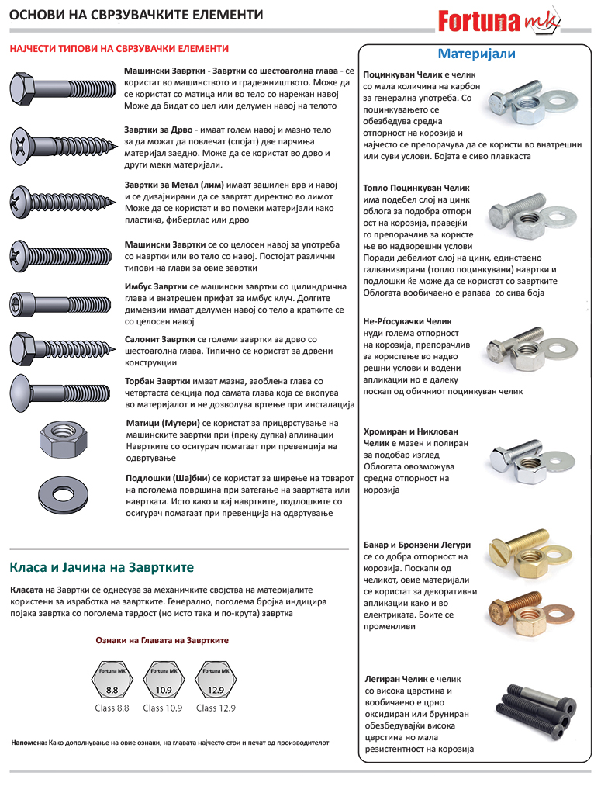
ДА НАУЧИМЕ ПОВЕЌЕ ЗА ЗАВРТКИ И НАВРТКИ КОИ УШТЕ СО ЗАЕДНИЧКО ИМЕ СЕ ВИКААТ СВРЗУВАЧКИ ЕЛЕМЕНТИ

Slide 12
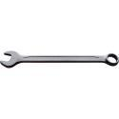
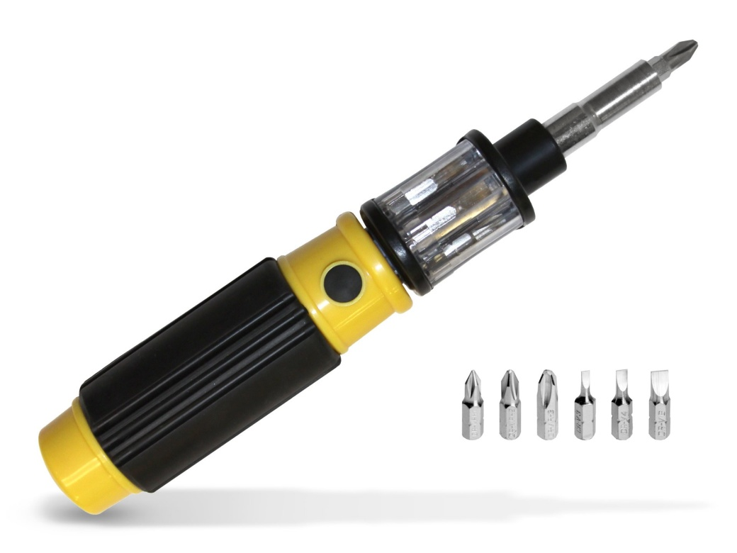
2.ОСНОВЕН РАЧЕН АЛАТ ЗА РАБОТА СО ЗАВРТКИ И НАВРТКИ СЕ:
ОДВРТУВАЧ (ШТРАВЦИГИР)
КЛУЧ

Slide 13
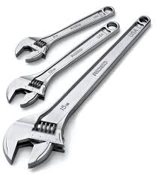
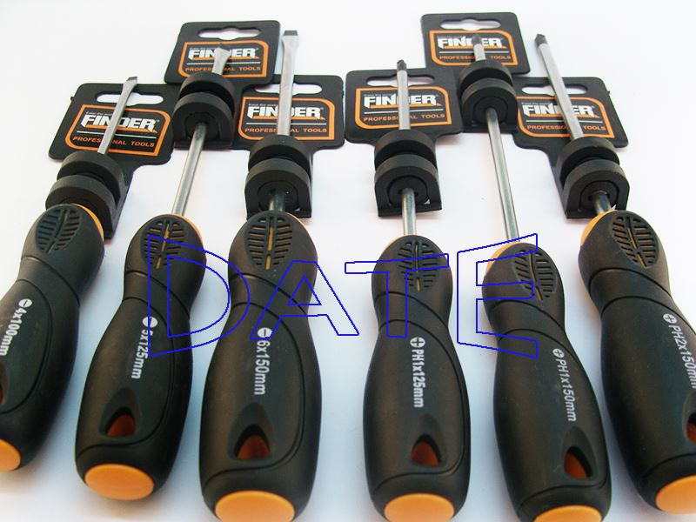
ПОВЕЌЕ ВИДОВИ НА ОДВРТУВАЧИ И КЛУЧЕВИ

Slide 14
ВНИМАВАЈ КОГА РАБОТИШ СО ЗАВРТКАТА!
ЗАВРТКАТА СЕ ЗАВРТУВА ВО ПРАВЕЦ НА СТРЕЛКИТЕ НА ЧАСОВНИКОТ , А СЕ ОДВРТУВААТ ВО ОБРАТНА НАСОКА.
НАВРТКИТЕ И ЗАВРТКИТЕ НЕ ГИ ПРИТЕГНУВАЈ ДО КРАЈ . ТОА ЌЕ ГО НАПРАВИШ ОТКАКО КЕ ГИ СОСТАВИШ СИТЕ ЕЛЕМЕНТИ ОД ТВОЈОТ МОДЕЛ
РАЗДЕЛУВАЊЕТО НА ЕЛЕМЕНТИТЕ НАПРАВИ ГО ПО ОБРАТЕН РЕДОСЛЕД ОД СОСТАВУВАЊЕТО

Slide 15
Ви благодарам што бевте внимателни и се потрудивте да научите нешто повеќе!

